Slide 1
Вода: екологічна стАЛІСТЬ як передумова європейської екологічної політики та найкращІ практикИ у сфері моніторингу водних ресурсів
This project has been funded with support from the European Commission. This publication reflects the views only of the author, and the Commission cannot be held responsible for any use which may be made of the information contained therein.
.
1

Slide 2
«Не можна сказати, що вода необхідна для
життя: вона і є саме життя!»
Антуан де Сент-Екзюпері
2

Slide 3
Ключові поняття | Key words
Моніторинг вод | Water monitoring
Санітарія вод | Water sanitation
Водна рамкова директива (ВРД) | Water framework directive (WFD)
Екологічний статус водного об’єкта | Ecological status of a water object
Хімічний статус водного об’єкта | Chemical status of a water object
3

Slide 4
Мета : Формування знань щодо специфіки моніторингу в Україні та країнах ЄС.
4

Slide 5
? Про що ви дізнаєтесь у цій лекції
Вода в цифрах і фактах.
Водна рамкова директива як основний документ для забезпечення моніторингу вод.
3. Статус водних ресурсів.
4. Види державного моніторингу вод.
5. Новий порядок моніторингу вод в Україні.
Порівняльний аналіз формату моніторингу:
як було і як буде.
Європейський досвід моніторингу вод.
8. Висновки
5

Slide 6
Вода в цифрах і фактах!
6

Slide 7
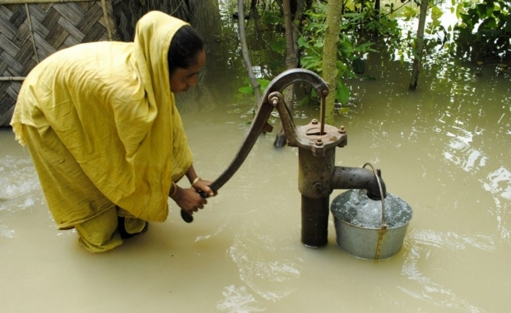
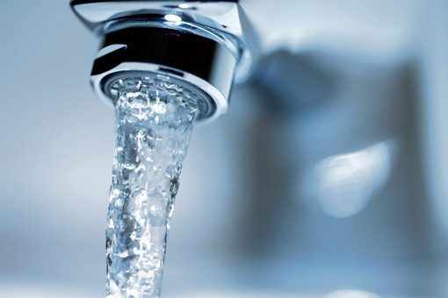
Нині доступу до чистої води позбавлено 783 мільйона мешканців планети. Більше 1,7 мільярда людей, які проживають на території річкових басейнів, потребують додаткових джерел прісної води.
Дефіцит води складає більше 40% світового населення! Ця цифра має тенденцію до збільшення!
Наприклад, Індія може опинитись без води
за 20 років!
http://ipress.ua/news/indiya_opynytsya_bez_vody_vzhe_za_20_rokiv_8397.html
1
1
7

Slide 8
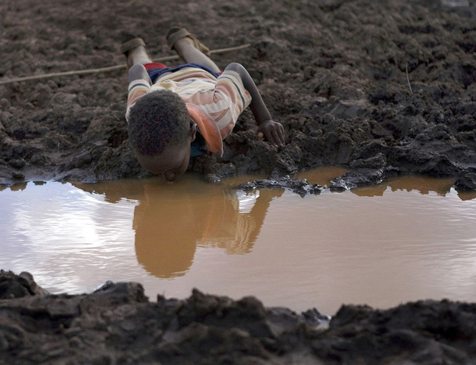
До середини XXI ст. питної чистої води бракуватиме близько 7 млрд. осіб.
Велика ймовірність того, що війни будуть спалахувати
не за право контролювати нафту або газ,
а, насамперед, за прісну воду!
8

Slide 9
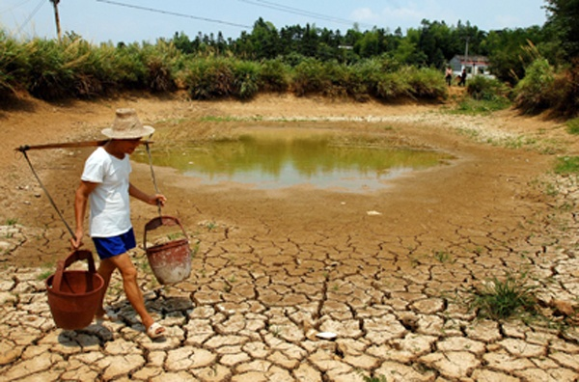
Наступних 20 років споживання води на душу населення скоротиться на третину.
Найближчим часом планету може спіткати
глобальна катастрофа – нестача чистої прісної води!
-
9

Slide 10
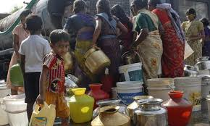
За даними ВООЗ, щодня у світі помирає близько
42 тисячі людей від хвороб, що пов’язані з неякісною водою.
Найбільше ця проблема торкається країн Африки і Південної Азії. Там чиста вода – це розкіш!
У деяких країнах Сходу питна вода коштує у три рази більше, ніж сира нафта.
10

Slide 11
Близько 82% всіх промислових і муніципальних стічних вод зливають в річки без будь-якого попереднього очищення.
Відповідно до показників моніторингу доступу до безпечної води та санітарії, здійснюваного спільно
WHO і UNICEF, щонайменше, 1,8 мільярда людей змушені пити воду, забруднену фекаліями.
Ще більша кількість людей отримують питну воду через системи, що не відповідають елементарним нормам санітарії.
11

Slide 12
Факти:
кожний третій житель планети живе в антисанітарних умовах;
кожний сьомий практикує відкриту дефекацію;
75% практики відкритої дефекації доводиться на п'ять країн, до яких належать Індія, Індонезія, Нігерія, Ефіопія і Пакистан;
за останні 30 років доступ до поліпшеної санітарії отримали 2,6 мільярда осіб.
12

Slide 13
Факти:
2,1 млрд. людей не мають доступу до чистої води;
4,5 млрд. людей не мають надійних санітарних послуг;
340 тис. дітей віком до п'яти років гинуть від діарейних захворювань щороку;
дефіцит води вже впливає на 4-х з кожних 10 мешканців планети;
90% усіх стихійних лих пов'язано з водою.
13

Slide 14
Факти:
80% стічних вод надходять в екосистему без обробки або повторного використання;
близько 2/3 світових транскордонних річок не мають спільної системи управління;
на аграрне виробництво припадає близько 70% світового водозабору;
близько 75% всіх промислових водозаборів використовують для виробництва енергії;
1 куб.м неочищеної води забруднює 300 куб.м чистої води.
14

Slide 15
Управління водними ресурсами в Україні
15

Slide 16
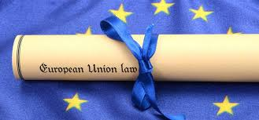
ЯКІСТЬ ВОДИ ТА УПРАВЛІННЯ ВОДНИМИ РЕСУРСАМИ
В УКРАЇНІ
Датою початку реалізації Директив Україною є
1 листопада 2014 р.
У цьому секторі зазначено шість Директив.
З офіційним перекладом текстів цих Директив можна ознайомитися на сайті
Міністерства юстиції України (електронний ресурс - http://www.minjust. gov.ua/45875)
16

Slide 17
ВОДНА РАМКОВА ДИРЕКТИВА*
Повна назва: Директива 2000/60/ЄC Європейського Парламенту і Ради від 23 жовтня 2000 року про встановлення рамок діяльності Співтовариства у сфері водної політики (надалі ВРД).
Країна має виділити на своїй території райони річкових басейнів, які містять один або декілька річкових басейнів разом з пов’язаними з ними підземними та прибережними водами.
Для кожного району річкового басейну розробляють
План управління.
План містить аналіз характеристик району річкового басейну і стан води та програми заходів для досягнення цілей ВРД
*http://apena.com.ua/imaоб’єктges/documents/translations/Guidance_07_Ukr.pdf
17

Slide 18
Мета, поставлена Директивою, є досить амбітною:
за 15 років (до кінця 2015 р.) усі країни — члени ЄС повинні забезпечити досягнення
всіма поверхневими та підземними водними об’єктами доброго екологічного та хімічного статусу.
18

Slide 19
План імплементації ВРД ЄС затверджено
Розпорядженням Кабінету Міністрів України від 15 квітня 2015 року
№ 371 «Про схвалення розроблених Міністерством екології та природних ресурсів планів імплементації деяких актів
законодавства ЄС».
http://www.kmu.gov.ua/document/248102954/Dir_2000_60.pdf
19

Slide 20
У межах України виділено 9 районів річкових басейнів:
Вісли (Західного Бугу та Сану);
Дунаю;
Дністра;
Південного Бугу;
Дніпра;
Дону;
річок Причорномор’я;
річок Приазов’я;
річок Криму.
ВРД забезпечує законодавчу базу для досягнення доброго статусу
водних об’єктів, як поверхневих, так і підземних.
20

Slide 21
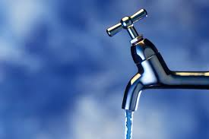
Що означає добрий статус водних об’єктів?
21

Slide 22
Стан поверхневих вод визначають за екологічним та хімічним статусом.
Екологічний статус визначають, в першу чергу, за станом
біологічних елементів (риба, донні безхребетні, водна флора та ін.) і оцінюють за п’ятьма класами:
відмінний;
добрий;
задовільний;
поганий;
дуже поганий.
22

Slide 23
Хімічний статус визначають за пріоритетними полютантами.
До них належать важкі метали (кадмій, плюмбум, нікол, меркурій) та органічні речовини, які є токсичними для живих організмів.
Разом до переліку пріоритетних речовин нині віднесено
45 речовин*:
33 — Директивою 2008/105/ЄC про екологічні стандарти у сфері водної політики та
12 — Директивою 2013/39/ЄС3, яка вносить
зміни до ВРД та Директиви 2008/105/ЄС.
*перелік речовин англійською на сайті http://eur-lex.europa.eu/LexUriServ/LexUriServ.do?uri=OJ:L:2008:348:0084:0097:EN:PDF
23

Slide 24
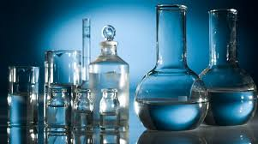
Хімічний статус оцінюють лише за двома класами:
добрий;
неспроможний досягнути доброго.
24

Slide 25
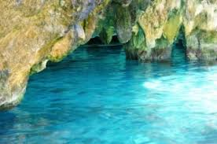
Стан підземних вод визначають за
хімічним статусом та
запасами.
25

Slide 26
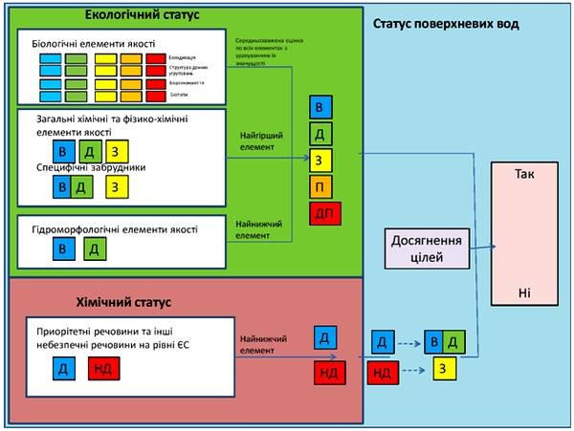
26

Slide 27
Новий порядок моніторингу вод в Україні:
який він буде?
27

Slide 28
В Україні набрав чинності новий порядок моніторингу вод.
З 2019 року вступив у силу новий порядок моніторингу наземних, підземних та морських вод.
Цей порядок відповідає директивам ЄС,
запроваджує чітку процедуру та прибирає функції дублювання між різними державними установами.
Завдяки новому моніторингу буде отримано дані, необхідні для розробки Планів управління річковими басейнами та Морської Стратегії.
28

Slide 29
Нова система моніторингу передбачає:
чіткий розподіл обов’язків між організаціями, які визначають показники, без дублювання повноважень;
розширений список біологічних, гідроморфологічних,
хімічних і фізико-хімічних показників для моніторингу;
запроваджено шестирічний цикл моніторингу;
введено класифікацію стану вод:
5 класів екологічного стану і 2 класи хімічного стану;
збільшення кількості пунктів моніторингу вод з сотень до декількох тисяч.
29

Slide 30
Графік виконання заходів Директиви в Україні
Заходи | Терміни
Прийняття національного законодавства та визначення уповноваженого органу. Закріплення на законодавчому рівні визначення одиниці гідрографічного районування території країни. Розроблення Положення про басейнове управління з покладанням на нього відповідних функцій. | 3 роки
Визначення районів річкових басейнів та створення механізмів управління міжнародними річками, озерами та прибережними водами. Аналіз характеристик районів річкових басейнів Запровадження програм моніторингу якості води. | 6 років
Підготовка планів управління басейнами річок, проведення консультацій з громадськістю та публікація цих планів. | 10 років
30

Slide 31
Види державного Моніторингу поверхневих та підземних вод:
діагностичний;
операційний;
дослідницький.
31

Slide 32
32

Slide 33
33

Slide 34
34

Slide 35
35

Slide 36
http://texty.org.ua/water/
Нова система моніторингу дасть можливість кожному громадянину та експерту отримувати у доступний спосіб по-європейськи класифіковані дані про стан водних масивів, басейнів річок загалом.
Дані, отримані у результаті моніторингу оприлюднюються на спеціалізованому порталі.
36

Slide 37
Інтерактивна карта забрудненості річок в Україні на основі даних Державного агентства водних ресурсів.
На карті ‒ понад 400 пунктів контролю річкової води.
Можна переглянути до 16 параметрів забруднення, а також з’ясувати, як його рівень змінювався упродовж п’яти років.
http://texty.org.ua/water/?fbclid=IwAR0Udepj2epjbRTOm0nR-U55IIJefrfHJlF5V0SLMhR5-HMmCimWfMnYkvM
37

Slide 38
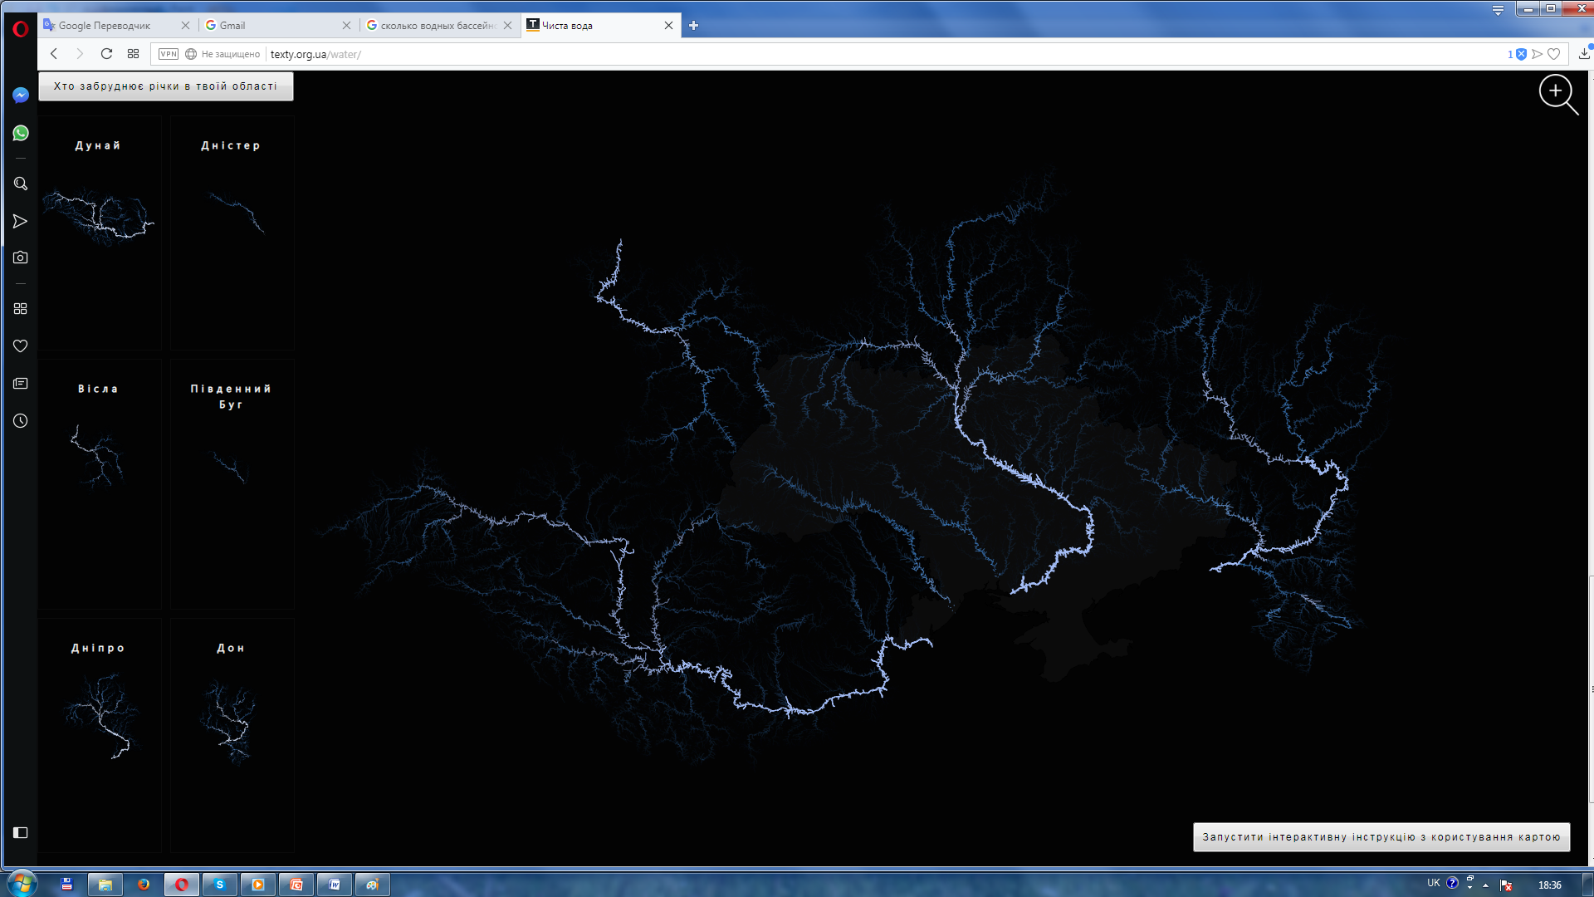
http
http://texty.org.ua/water/?fbclid=IwAR0Udepj2epjbRTOm0nR-U55IIJefrfHJlF5V0SLMhR5-HMmCimWfMnYkvM

Slide 39
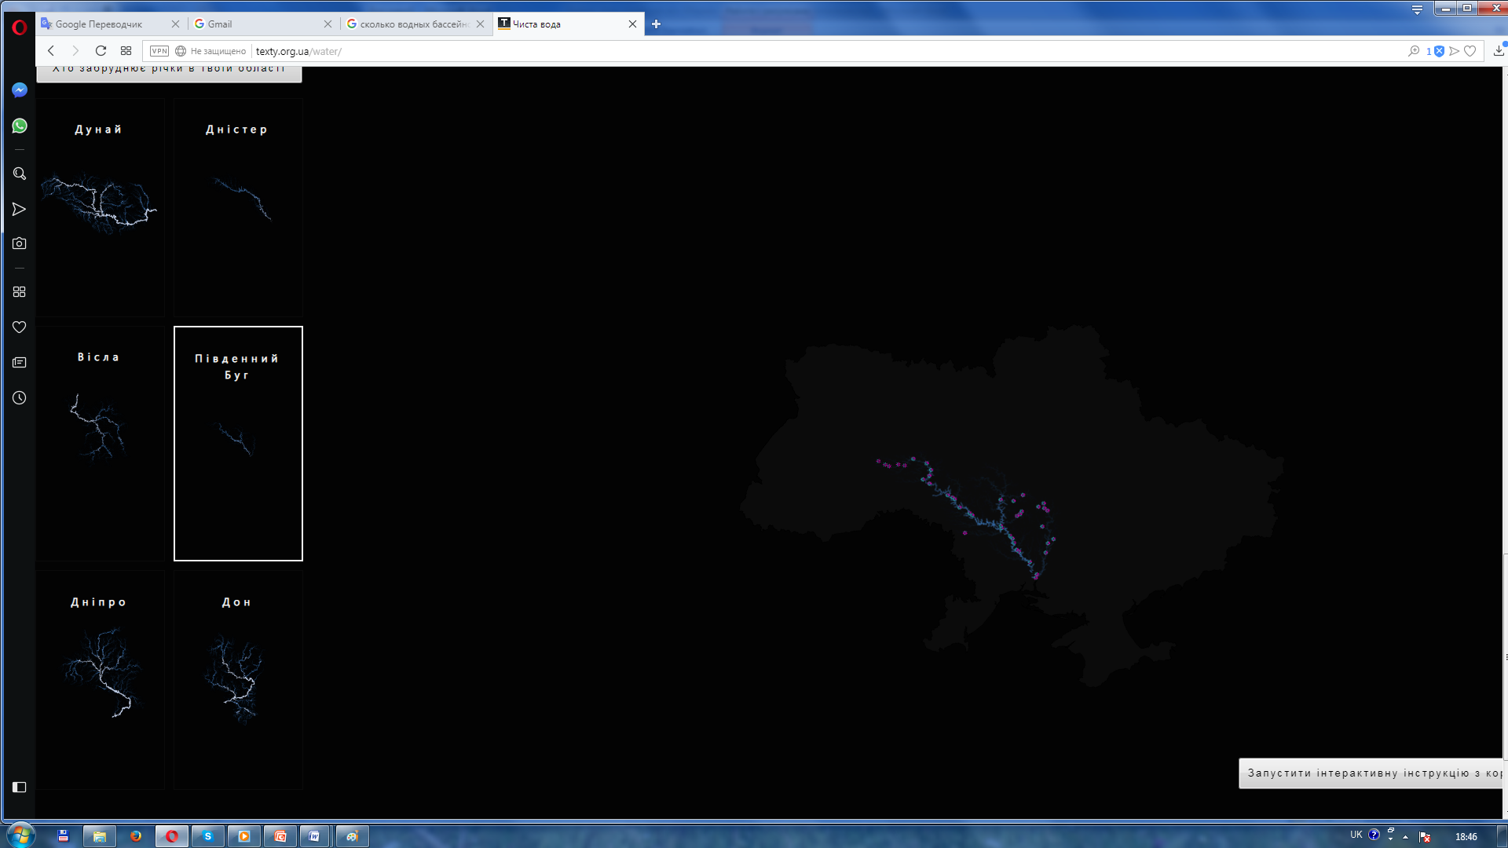
39
http ://texty.org.ua/water/?fbclid=IwAR0Udepj2epjbRTOm0nR-U55IIJefrfHJlF5V0SLMhR5-HMmCimWfMnYkvM

Slide 40
40
http ://texty.org.ua/water/?fbclid=IwAR0Udepj2epjbRTOm0nR-U55IIJefrfHJlF5V0SLMhR5-HMmCimWfMnYkvM

Slide 41
41

Slide 42
42

Slide 43
43

Slide 44
44

Slide 45
45

Slide 46
Європейські практики моніторингу вод
46

Slide 47
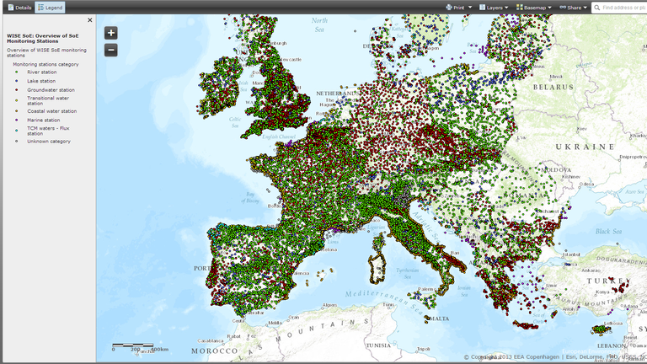
The map shows the location of the water quality monitoring stations by EA member countries
47
https://www.eea.europa.eu/data-and-maps/explore-interactive-maps/overview-of-soe-monitoring-stations

Slide 48
WATER MONITORIND IN THE Czech Republic
Rivers basins:
the Elbe River Basin;
the Danube River Basin;
the Oder River Basin.
48

Slide 49
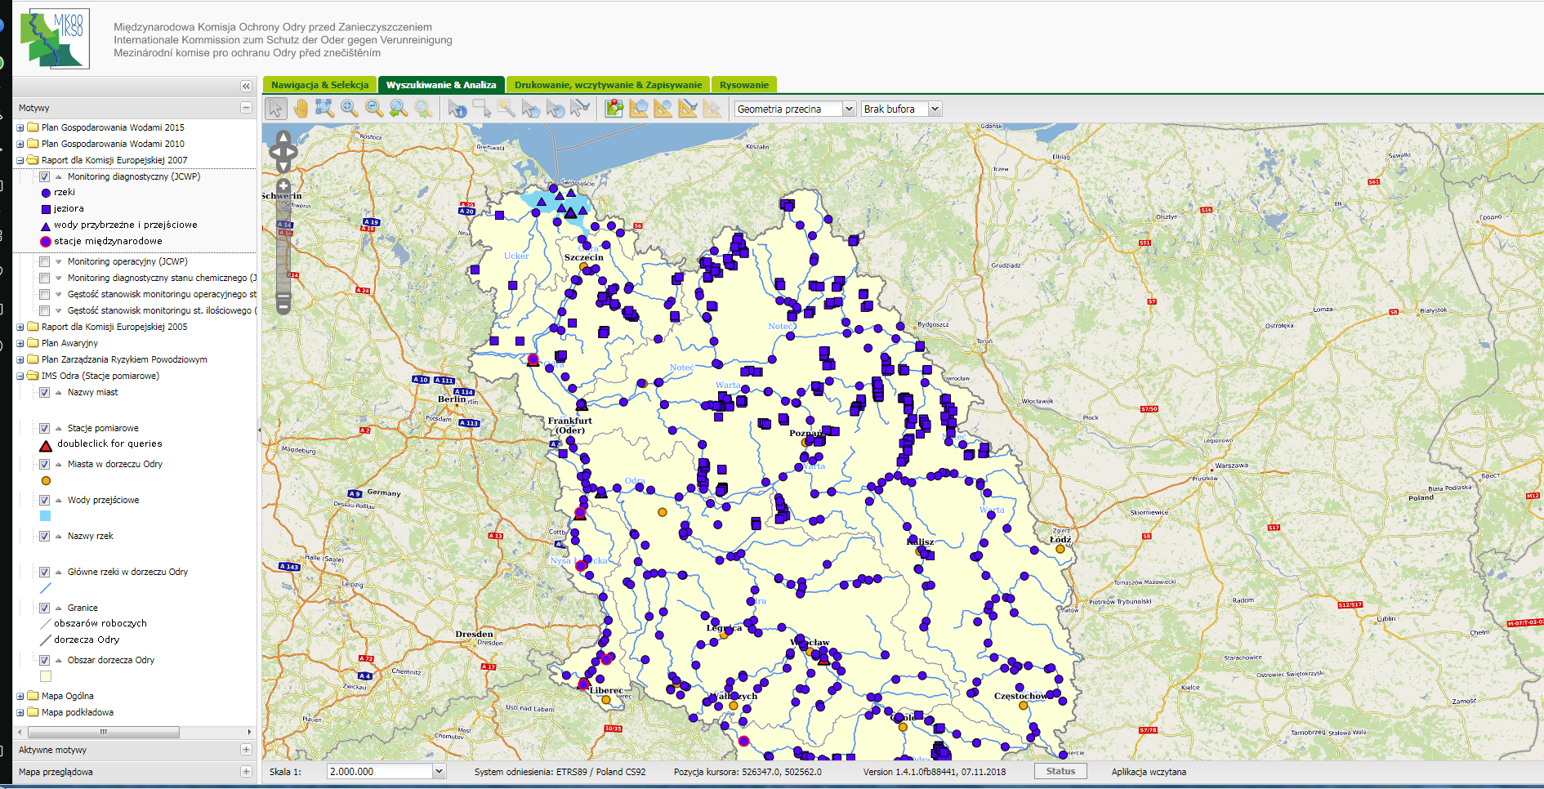
Басейновий принцип управління водними ресурсами стирає кордони між країнами ЄС
Інтерактивна карта басейну р. Одер (охоплює Чехію, Польщу, Німеччину)
49
http://geoportal.mkoo.pl/IKSO/client/gisclient/index.html?&applicationId=2385

Slide 50
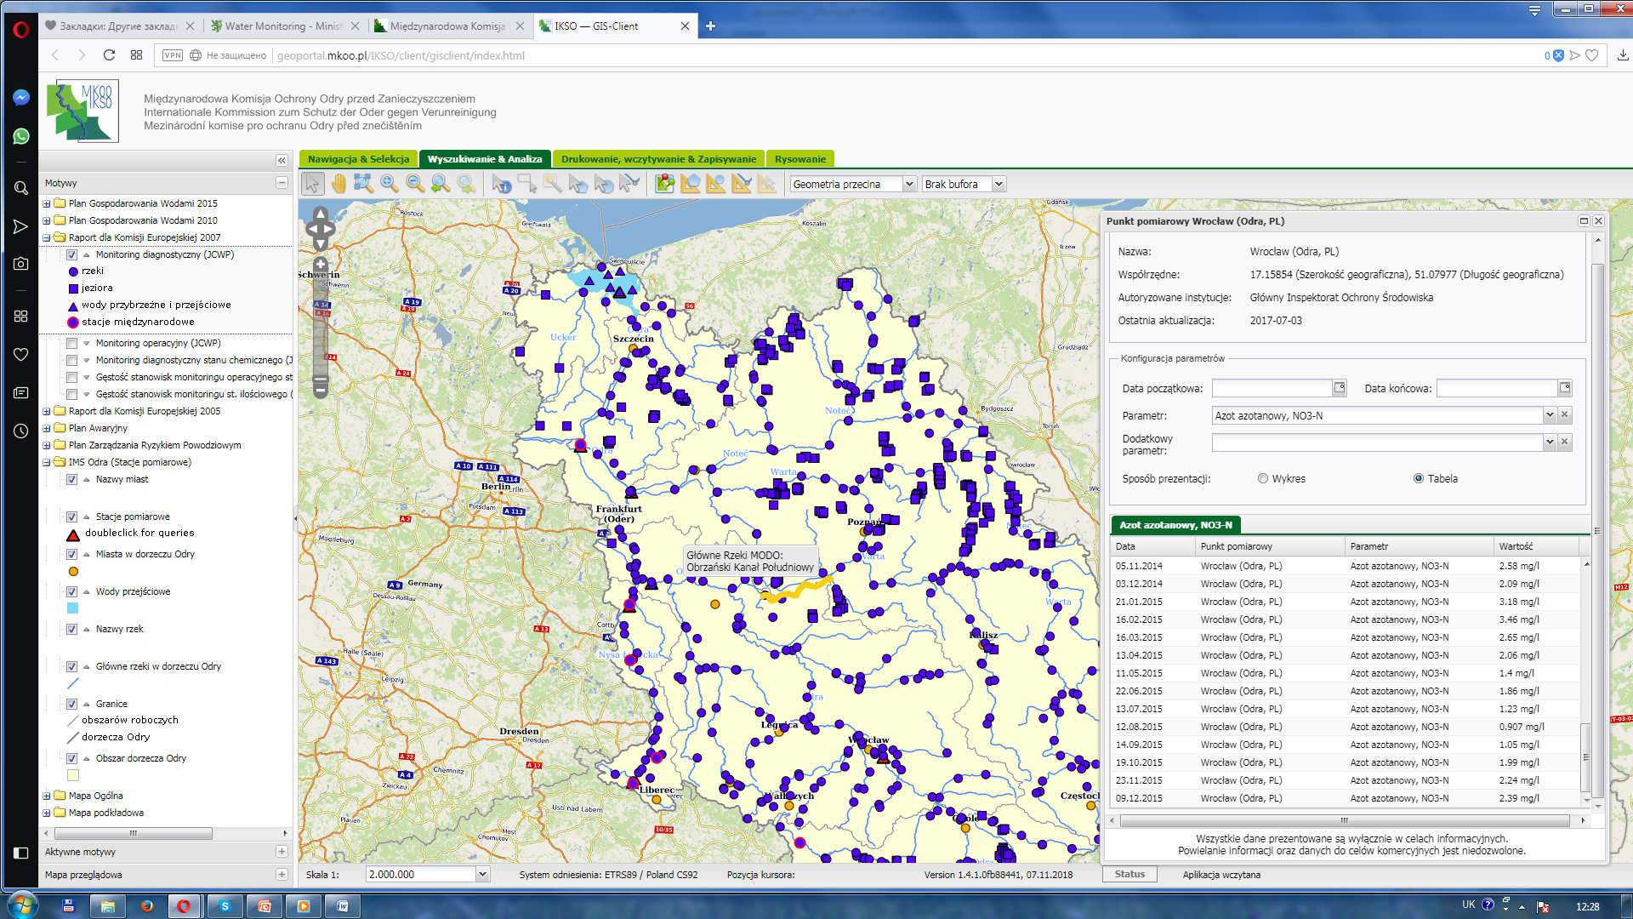
http://geoportal.mkoo.pl/IKSO/client/gisclient/index.html?&applicationId=2385
50

Slide 51
WATER MONITORIND IN THE Germany*
* https://www.bmu.de/fileadmin/Daten_BMU/Bilder_Infografiken/wrrl_flussgebietseinheiten_en.jpg
51
* https://www.ecologic.eu/sites/files/publication/2013/kampa_03_1975_Public_participation_River_basin_management_Germany.pdf

Slide 52
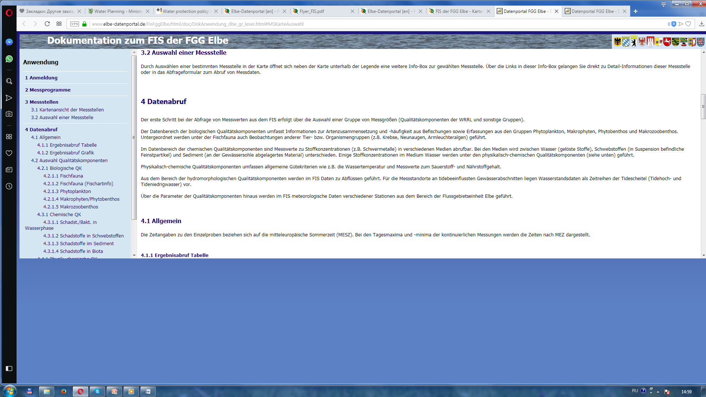
Моніторингові дані поверхневих вод Німеччини*
* https://www.elbe-datenportal.de/FisFggElbe/content/auswertung/UntersuchungsbereichAuswahl_erstStart
52

Slide 53
Висновки
Доступу до чистої води позбавлена велика кількість мешканців планети.
Дефіцит води складає більше 40% світового населення.
Велика кількість людей змушена використовувати воду, яка не відповідає санітарно-гігєнічним нормам. Існує велика ймовірність того, що війни будуть спалахувати за контроль прісної чистої води.
Моніторинг вод - це система довгострокових спостережень, збору, аналізу даних про стан водних об’єктів, прогнозування їх змін та розроблення науково обґрунтованих рекомендацій для прийняття управлінських рішень, які можуть позначитися на стані вод. Основним документом щодо норм якості води та управління водними ресурсами є Водна рамкова директива.
Водною Рамковою Директивою ЄС запроваджено принципово новий підхід до системи управління водними ресурсами – інтегроване управління водними ресурсами за басейновим принципом.
Стан поверхневих вод визначають за екологічним та хімічним статусом. Стан підземних вод визначають за хімічним статусом та запасами.
В Україні виділено 9 басейнів. Нинішня система моніторингу в Україні налічує близько 400 пунктів спостережень за 16 показниками.
Нова система моніторингу в Україні передбачає: чіткий розподіл обов’язків між організаціями, які вимірюють показники; розширений список біологічних, гідроморфологічних; хімічних і фізико-хімічних показників для моніторингу; запровадження шестирічного циклу моніторингу; введення класифікації стану вод: 5 класів екологічного стану і 2 класи хімічного стану; збільшення кількості пунктів моніторингу вод з сотень до декількох тисяч.
Означені заходи дозволять наблизити Україну до стандартів ЄС.
53

Slide 54
Питання для самоконтролю
1. Які світові виклики мають місце у плані управління водними ресурсами?
2. За якими критеріями буде визначатись статус вод в Україні?
3. Які елементи якості визначають екологічний статус вод?
4. Окресліть принципові різниці у новому порядку моніторингу вод з попереднім.
5. Опишіть види державного моніторингу в Україні.
6. За якими параметрами визначається статус підземних вод.
7. Скільки пунктів спостереження та за скількома параметрами здійснюють моніторинг вод в Україні?
8. За якими принципами побудована система моніторингу в країнах ЄС?
9. Опишіть сучасні принципові різниці між системами моніторингу в Україні та країнах ЄС.
10. Які специфічні полютанти вод на регіональному рівні можна прогнозувати?
54

Slide 55
Список використаних джерел
1. WWAP (United Nations World Water Assessment Programme). 2017. The United Nations
World Water Development Report 2017. Wastewater: The Untapped Resource. Paris, UNESCO. [Електронний ресурс] – Режим доступу: www.unesco.org/new/en/natural-sciences/environment/ water/wwap/wwdr/2017wastewater-theuntapped
resource/.
2. WWAP (United Nations World Water Assessment Programme) / UN-Water. 2018. The United Nations World Water Development Report 2018: Nature-Based Solutions for Water. Paris, UNESCO.
3. Progress on Drinking Water, Sanitation and Hygiene: 2017 Update and SDG Baselines. Geneva: World Health Organization (WHO) and the United Nations Children’s Fund (UNICEF), 2017. Licence: CC BY-NC-SA 3.0 IGO.
4. Abell, R., et al. (2017). Beyond the Source: The Environmental, Economic and Community Benefits of Source Water Protection. The Nature Conservancy, Arlington, VA, USA.
5. FAO/IFAD/UNICEF/WFP/WHO (Food and Agriculture Organization of the United Nations / International Fund for Agricultural Development / United Nations Children’s Fund / World Food Programme / World Health Organization). 2017.
The State of Food Security and Nutrition in the World 2017: Building Resilience for Peace and Food Security. Rome, FAO. [Електронний ресурс] – Режим доступу: www.fao.org/3/a-I7695e.pdf
6. Розпорядження Кабінету Міністрів України від 15 квітня 2015 року № 371 «Про схвалення розроблених Міністерством екології та природних ресурсів планів імплементації деяких актів законодавства ЄС». -
Режим доступу: http://www.kmu.gov.ua/document/248102954/Dir_2000_60.pdf
7. Water quality monitoring stations. - https://www.eea.europa.eu/data-and-maps/explore-interactive-maps/overview-of-soe-monitoring-stations
8. Міжнародна комісія охорони р. Одер. – режим доступу. - http://geoportal.mkoo.pl/IKSO/client/gisclient/index.html?&applicationId=2385 55
9. Public Participation in River Basin Management in Germany. - https://www.ecologic.eu/sites/files/publication/2013/kampa_03_1975_Public_participation_River_basin_management_Germany.pdf

Slide 56
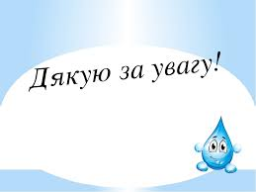
Вода: екологічна стАЛІСТЬ як передумова європейської екологічної політики та найкращІ практикИ у сфері моніторингу водних ресурсів
597938-EPP-1-2018-1-UA-EPPJMO-MODULE
MODULE: «The Best European Practices for the «Water Security» Platform to Achieve the Goals of Sustainable Development»
Terms of the Project: 01.09.2018–31.08.2021
.
This project has been funded with support from the European Commission. This publication reflects the views only of the author, and the Commission cannot be held responsible for any use which may be made of the information contained therein.
Contacts:
Coordinator: prof. Olena Mitryasova
e-mail: eco-terra@ukr.net;
phone: +380952880479
56

